Slide 1
1
LES GESTES PROFESSIONNELS
DU CONSEILLER PRINCIPAL D’EDUCATION
EN ENTRETIEN AVEC LES PARENTS
D’UN ELEVE QUI « NE PEUT PAS VENIR A L’ECOLE »
Construire une relation de coopération?
Marina Legrand
GTA Nantes, le 23 septembre 2021.

Slide 2
2
Introduction
Une question de métier
Des élèves qui ne peuvent pas venir à l’école
Notre démarche :
    Contexte, cadre réglementaire, apports de la recherche
    Démarche compréhensive, analyse de l’activité
    Enjeux et perspectives.

Slide 3
3
LE CPE ET LES PARENTS D’UN ELEVE QUI « NE PEUT PAS VENIR A L’ECOLE »
Expérience et questionnement professionnel :
Que vous évoque ce sujet : une situation professionnelle, un texte, une mission, une question professionnelle, une lecture … ?
Post it
Partage

Slide 4
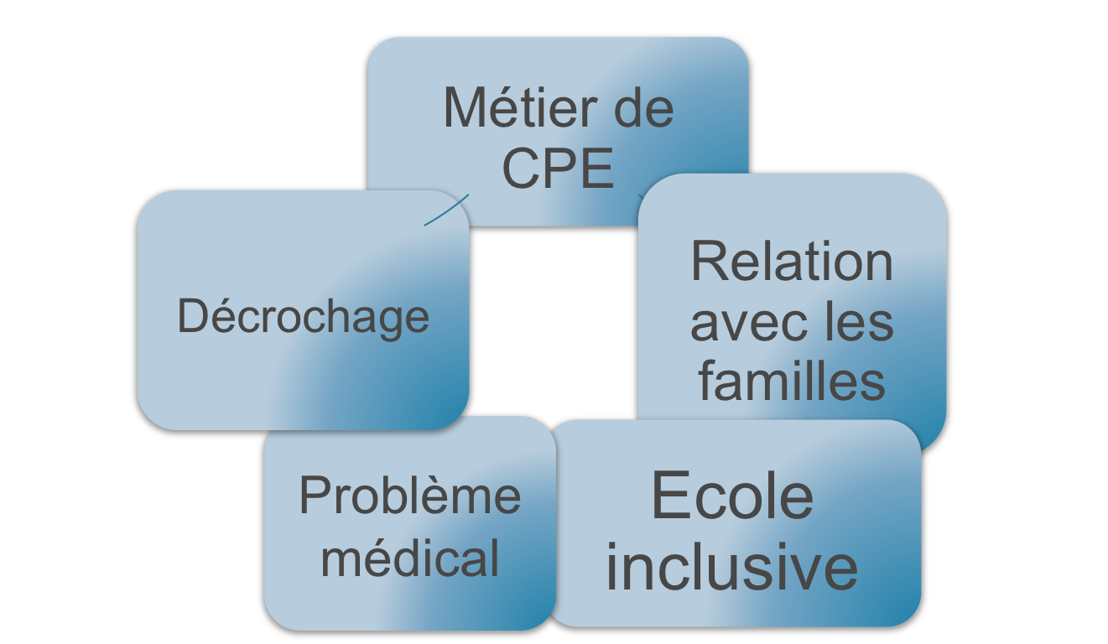
4
Contexte et questions explorées

Slide 5
5
Contexte et questions explorées
La phobie scolaire.
  Phénomène émergent. Problème.
  Débats.
« La phobie scolaire concerne des enfants qui, pour des raisons irrationnelles, refusent d’aller à l’école et résistent avec des réactions d’anxiété très vives ou de panique quand on essaie de les forcer » (Chambry, 2013)
Le décrochage : Processus multifactoriel (Blaya, 2010) à analyser dans sa complexité.
  Médicalisation.
« La maman elle nous signifie qu’elle sait pas ce qui se passe, qu’il y a aucune raison pour que sa… ouais, elle explique pas la phobie, elle explique… y a pas eu de prise en charge avant, elle a même pas vu un médecin ni … y a aucun diagnostic qui a été posé encore à ce moment là » (C47).
Notes:
Association phobie scolaire 8000 familles groupes de parole
5

Slide 6
6
Contexte institutionnel
L’assiduité
  Approche juridique de l’absentéisme
  La prescription de coopération
L’école inclusive
`Premier article du Code de l’Education : « Le service public de l’éducation est conçu et organisé en fonction des élèves et des étudiants. (...) Il reconnaît que tous les enfants partagent la capacité d’apprendre et de progresser. Il veille à l’inclusion scolaire de tous les enfants, sans aucune distinction. (…) Pour garantir la réussite de tous, l’école se construit avec la participation des parents, quelle que soit leur origine sociale. Elle s’enrichit et se conforte par le dialogue et la coopération entre tous les acteurs de la communauté éducative. »

Slide 7
7
Ecole inclusive : cadre réglementaire
Circulaire de rentrée école inclusive n°2019-088 du 5-6-2019. Extraits
La concertation « Ensemble pour une École inclusive », conduite auprès des parents, des associations, des AESH et des représentants des personnels enseignants et d'encadrement, a montré que les attentes restent fortes. Elle a confirmé que des progrès doivent être accomplis pour que l'École inclusive soit pleinement effective, non seulement pour mieux accueillir les élèves et leurs parents, mais aussi pour former et aider les professeurs, pour professionnaliser la fonction d'AESH, pour simplifier les procédures et pour structurer mieux encore l'action du service public d'éducation en faveur d'une meilleure réponse à tous.
Service départemental Ecole inclusive : cellule départementale d'accueil, d'écoute et de réponse destinée aux parents et responsables légaux d'élèves en situation de handicap. (…)

Slide 8
Circulaire de rentrée école inclusive n°2019-088 du 5-6-2019
La concertation « Ensemble pour une École inclusive », conduite auprès des parents, des associations, des AESH et des représentants des personnels enseignants et d'encadrement, a montré que les attentes restent fortes. Elle a confirmé que des progrès doivent être accomplis pour que l'École inclusive soit pleinement effective, non seulement pour mieux accueillir les élèves et leurs parents, mais aussi pour former et aider les professeurs, pour professionnaliser la fonction d'AESH, pour simplifier les procédures et pour structurer mieux encore l'action du service public d'éducation en faveur d'une meilleure réponse à tous.
Service départemental Ecole inclusive : cellule départementale d'accueil, d'écoute et de réponse destinée aux parents et responsables légaux d'élèves en situation de handicap.
"Deux grands objectifs : d'une part, informer les familles, d'une manière générale, sur les dispositifs existants et le fonctionnement du service public de l'École inclusive, et, d'autre part, répondre aux familles sur le dossier de leur(s) enfant(s) avec un objectif affiché de réponse aux demandeurs dans les 24 heures suivant l'appel. »
8
Dans chaque école et établissement « Pour renforcer la qualité de l'accueil des élèves en situation de handicap, un entretien est organisé avec la famille, l'enseignant de la classe dans le premier degré ou le professeur principal dans le second degré, et le ou les AESH (lorsque l'élève est accompagné), dès la pré-rentrée quand c'est possible, et dans tous les cas, avant les congés d'automne. Ce dialogue sera un élément de l'évaluation des besoins particuliers des élèves, en situation de handicap ou présentant des troubles spécifiques. Les premières adaptations et toute autre disposition seront consignées dans le livret parcours inclusif en présence des parties concernées, afin de les prendre en compte sans délai et de rassurer l'élève et ses parents ou responsables légaux, quelle que soit la situation de l'élève."
(…)
Les enseignants du second degré échangeront avec les parents de l'élève en situation de handicap qu'ils accueillent dans leur classe afin de proposer les adaptations pédagogiques les plus pertinentes au regard des besoins de l'élève."

Slide 9
9
Ecole inclusive : cadre réglementaire
Circulaire 2104832 du 10-02-2021 Ecole inclusive : projet d’accueil individualisé pour raison de santé
"Principes généraux
1. Priorité est donnée à la sécurité, au bien-être et à l'intérêt de l'enfant et de l'adolescent : quelle que soit sa pathologie, physique ou psychique, et ses conséquences, l'élève reste élève de son établissement d'affectation.
2. L'établissement d'affectation assure le suivi scolaire de l'élève quel que soit son état de santé et le mode de scolarisation, en coordination avec l'ensemble des acteurs dont les titulaires de l'autorité parentale. Tout doit être mis en œuvre pour que l'enfant ou l'adolescent fréquente autant que possible l'établissement et pour que son retour soit envisagé d'emblée et facilité notamment par une reprise progressive de sa scolarisation, avec un accompagnement pédagogique personnalisé.
3. Tous les aspects de la vie de l'enfant ou de l'adolescent dans la structure collective doivent être pris en compte, y compris ce qui n'est pas toujours visible comme la fatigabilité, un état dépressif ou bien l'impossibilité à exprimer ses besoins.
4. Dans un contexte de crise, les recommandations des autorités sanitaires s'appliquent aux élèves bénéficiant d'un PAI.
La circulaire interministérielle n° 2003-135 du 8 septembre 2003 est abrogée."

Slide 10
10
Coopérer avec les parents : cadre réglementaire
Circulaire de missions des Conseillers principaux d’Education (CPE) n°2015-139 du 10/08/2015
Les CPE doivent « assurer des relations de confiance avec les familles ou les représentants légaux des élèves ». « Les CPE entretiennent un dialogue constructif avec les familles des élèves ou leurs représentants légaux et participent à l'instauration, dans la durée, de la relation entre les intéressés et l’établissement scolaire. Ces actions sont menées en lien avec les équipes pédagogiques et notamment les professeurs principaux ».
« Les CPE contribuent à mieux faire connaître le fonctionnement de l'institution scolaire et en explicitent les règles et les attentes aux familles, en portant une attention particulière à celles qui sont les plus éloignées de l’école ».

Slide 11
11
Coopérer avec les parents : cadre réglementaire
Quels objectifs fixés à la relation avec les familles dans l’école inclusive?
    « mieux accueillir les élèves et les parents »
    « une meilleure réponse à tous », « rassurer »
    « Le rôle et l'avis de la famille est fondamental » « en lien avec » « Ce dialogue sera un élément de l'évaluation des besoins particuliers des élèves ».
    « proposer les adaptations pédagogiques les plus pertinentes ».
Informer
Tenir compte de l’avis
Répondre aux besoins éducatifs particuliers
Gagner en efficacité, en pertinence
Coopérer, construire des relations professionnelles dans la durée

Slide 12
12
Coopérer avec les parents : revue de littérature
Quelle place pour les familles dans une école inclusive?
    Représentations, partenariat (Ployé, 2018) et (Puig, 2015)
La relation avec les parents : une coopération?
    Enjeux des entretiens entre CPE et parents (Burdin, 2018)
Caractériser la relation aux familles dans les établissements scolaires.
    Typologie des relations avec les familles d’élèves décrocheurs (Guigue, 2014)

Slide 13
13
La relation aux familles dans les établissements scolaires. Michèle Guigue
Relation. (Michèle Guigue, 2014)
    Notion de durée
    De fréquence
    D’intention
«Paradoxalement les relations collège-famille sont plus développées quand le jeune pose des problèmes : le recours à ses parents s’impose pour les informer, les inciter à agir, voire les mettre en demeure. Ces procédures administratives formelles, strictement définies par et pour l’école, sont en cohérence avec une organisation hiérarchique et avec les formations, compétences et rôles professionnels. S’inscrivant dans l’ordinaire du fonctionnement de l’institution scolaire, elles sont pressantes et normalisatrices. Les parents sont les destinataires d’injonctions auxquelles ils doivent répondre. »

Slide 14
14
Typologie des relations avec les familles d’élèves décrocheurs (Guigue, 2014)
    Relations institutionnelles
      Elles sont fondées sur une logique bureaucratique et les rôles attendus. Les familles sont informées, par téléphone, par écrit, convoquées pour des entretiens en cas de difficultés persistantes, voire convoquées devant une instance éducative ou disciplinaire
    Relations personnelles et impliquées
      La rencontre avec les parents, les informations délivrées par les parents sur leur vie suscitent compassion et mobilisation des personnels. Guigue décrit différents niveaux d’implication : conseiller, écouter et accompagner, faire de la médiation, soutenir, se retenir, abandonner.
    Relations individuelles et contractualisées
      Il s’agit de situations dans lesquelles la famille est « associée à l’élaboration de solutions » (ibid., p. 99), un contrat entre les partenaires définit les objectif éducatifs et pédagogiques. Le rôle de chacun est précisé et des rencontres régulières permettent de renégocier le parcours

Slide 15
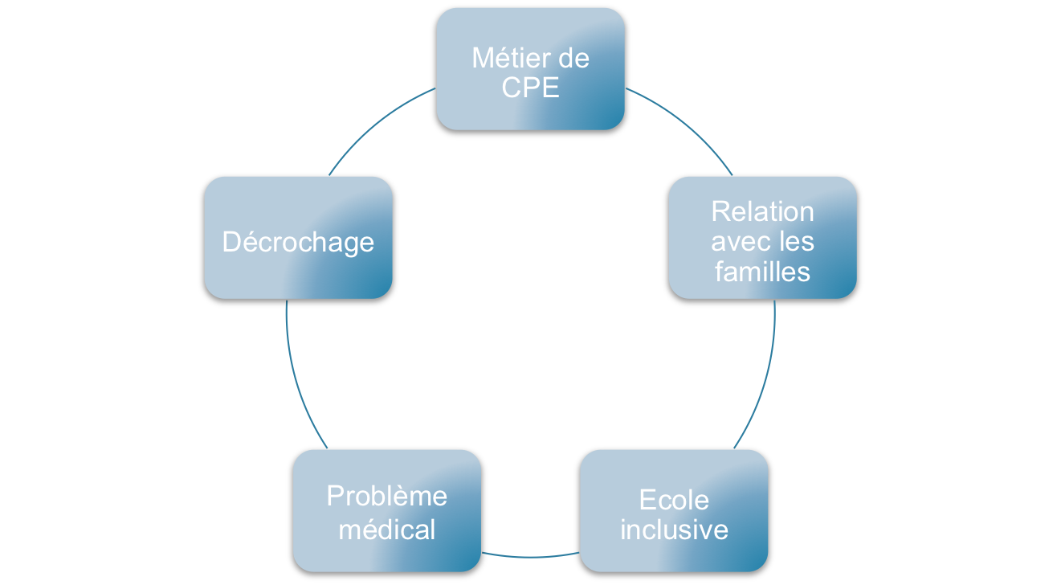
15
Question de recherche
Relation entre le CPE et les parents d’un élève qui ne peut pas venir à l’école

Slide 16
16
Instaurer la relation : Professionnaliser les entretiens :
Enjeux épistémologiques
Temps long/ moment clé de l’entretien
Professionnalisation
Par l’analyse de l’activité
Recherche compréhensive et collaborative
Repérer et ajuster les gestes professionnels

Slide 17
17
Les Gestes professionnels
  Le cadre théorique des gestes professionnels
  Méthodologie de recherche
  Les gestes professionnels en entretien entre un CPE et les parents d’un élève qui « ne peut pas venir à l’école »
  Travail de groupe : identifier les gestes professionnels en entretien ou en équipe éducative.

Slide 18
18
Les gestes professionnels
Travaux d’Anne Jorro
Définition : « Des interactions verbales et/ou corporelles, intentionnelles et conscientisées ayant une amplitude variable. » (Pana-Martin, 2018, p. 63).
« Le geste professionnel correspond à une manière de faire en fonction de la situation, dépendant de l’intention de celui qui le met en œuvre. Il vise l’efficacité dans une situation donnée. » (ibid.)

Slide 19
19
    dans leur aspect opératoire : « manière de faire reconnue par les acteurs »,
    leur aspect symbolique : intentions et interprétations,
    et leur amplitude : le potentiel du geste, son efficacité d’un point de vue professionnel (ibid., p. 63).
  4 gestes issus de l’étude de Pana-Martin :
  geste professionnel de questionnement,
  geste d’écoute,
  geste de cadrage,
  geste de problématisation.
  Le geste d’accueil

Slide 20
20
Méthodologie
Analyse de l’activité
Recueil de données
  3 entretiens d’explicitation (Vermersch, 2003)
  Entretien de confrontation croisée
Analyse des données (Bardin, 2013)
  transcriptions
  analyse de contenu thématique par les gestes professionnels
  analyse thématique par type de relation
Description dans sémantique familière de l’action et langage des modèles (Sensevy, 2011)
Notes:
« Notre méthodologie s’appuie sur des vidéos prises en situations réelles de travail (travail en classe, réunion entre professionnels, rencontres avec des parents...) suivies d’entretiens dits d’auto-confrontation (Clot, Faïta, Fernandez et Scheller, 2001) qui permettent aux personnes filmées d’expliquer leur action et, au-delà, les choix qu’ils ont faits, ceux qu’ils auraient pu faire, ce qui nous permet d’approcher leur activité. » (Thomazet, Merini, Gaime ,2014 p. 72)
20

Slide 21
21
Geste de questionnement
Le geste de questionnement peut être repéré par les verbes d’action utilisés `
  « et puis euh le médecin euh comment a demandé un certain nombre de choses d’ordre médical quoi. » B46
  « Et bien au cours de la réunion, je me rappelle qu’elle a été … rapide cette réunion parce que euh on a interrogé l’organisation un peu familiale, on a interrogé euh euh ce qui faisait tension, où est-ce qu’étaient les peurs et caetera. Y’avait très peu de réponses » C73
L’entretien d’explicitation met au jour les questions posées et les réponses et non-réponses
  « Et puis ensuite « qu’est-ce que vous avez à nous dire et puis qu’est-ce que vous pouvez ajouter ou ne pas ou justement, démentir par rapport à ce mois de septembre », quoi. » CPE B45

Slide 22
22
Exemple de geste de questionnement large
« Ah ben rien. Du tout. On n’avait pas du tout eu l'occasion d'échanger euh... si ce n'est les premières alertes par téléphone… qu'on fait régulièrement donc « comment... qu'est-ce qui se passe ? » et là assez vite dans les échanges, les parents ont mis à jour qu'il n'y avait pas de maladie dite classique … grippe, autre, avec une date de retour et un retour à la normale rapide. Ils ont mis à jour qu'il y avait des angoisses, des inquiétudes, des retours à la maison après avoir tenté de venir... au lycée » CPE A
Notes:
Amplitude : efficacité du geste d’un point de vue professionnel
22

Slide 23
23
Geste d’écoute
Le geste d’écoute peut être repéré par les verbes d’action utilisés
« Libérer la parole » (A23, A24), « écouter » (A27, B57, B73), « donner la parole » (B35), « laisser la parole » (B44, B70),
« compléter », « dire » (A26), les parents étant alors sujets.
L’entretien d’explicitation met au jour la parole des parents. Ce qui est dit et ce qui n’est pas dit. Ce qui est dit facilement et ce qui se dévoile « petit à petit » (B)
Le geste professionnel d’écoute est défini comme « une manière d'entendre l'autre, de lui laisser du temps de parole et de prendre en compte ses propos ». (Pana-Martin, ibid., p.69).
Notes:
il s'agit d'une manière d'entendre l'autre, de lui laisser du temps de parole et de prendre en compte ses propos. Aussi, le geste d'écoute se rattache prioritairement à la dimension éthique. (…) Lors de ce geste, le formateur agit réellement, son écoute est très active : il s'agit d'une écoute pour faire parler l'autre, pour encourager sa prise de parole, pour l'évaluer, l'aider à construire son analyse, pour l'approuver, pour le compléter, pour le soutenir, pour lui donner confiance... » (p. 68)
23

Slide 24
24
Geste de cadrage
Pour Pana-Martin, le geste de cadrage est un « ajustement de l’activité » (ibid.).
= Ajuster l’activité d’entretien
Autre type de geste de cadrage : Enoncer le cadre réglementaire de l’école. Rappel des règles, de l’obligation d’assiduité.
Tension entre les enjeux . Cf Claire Burdin (2020), modèle PERI
Notes:
Déroulé type de l’entretien, documents utilisés, objectifs de l’entretien
24

Slide 25
25
Le geste de problématisation
Des situations complexes et des intentions de comprendre ensemble mises au jour dans le recueil de données
  « ensemble»
  « Ouais parce que la situation, elle est à la fois complexe, parce que très très... subite et puis sans… souvent dans des situations de ce type là, on a des... on a des bouts d’explications qui émergent et là y’a pas de bouts d’explications qui émergent. » (A29)
  « Donc voilà euh mais euh voilà jusqu’à présent aucun souci donc les parents ils comprennent pas, donc. » (C46)
« Dire et comprendre que l’on est deux pour chercher ensemble est un aspect symbolique fort ». (Pana-Martin, ibid., p. 71).
« Il s'agit d'engager l'enseignant débutant dans une distanciation toute professionnelle, en l'aidant à se dégager des niveaux affectifs et personnels » (Pana-Martin, ibid., p. 70).
=> Le geste de problématisation peut être repéré par les mots et verbes d’action

Slide 26
26
Le geste de problématisation
Concept | Outil d’analyse | Indicateurs
Geste de problématisation | Analyse langagière | Complexité : « Complexe » (A7, C12) « compliqué » (A,B,C)
 | Analyse langagière | Comprendre : « qu’on allait juste essayer de comprendre ce qui se passait. » (A22) « on a rapidement réuni une petite équipe éducative quoi, pour échanger, essayer de comprendre ce qui se passait, savoir si ça avait déjà eu lieu ces angoisses » (C25)
 | Analyse langagière | Émotions vs « Expliciter » (A18) « pour raconter voilà un petit peu ce qu’on avait déjà comme éléments » (B35), « rendre factuelle la situation » (67,C)
 | Partenaires | Action conjointe
 | Intentionnalité | proposer, tester, accompagner (mémoire, p. 67-68)
Le geste de problématisation peut donc être défini comme une description conjointe d’une situation complexe dans un objectif de formulation de propositions

Slide 27
27
Geste d’accueil
Dans cette démarche, nous avons proposé la définition d'un geste professionnel d'accueil, comme art de faire, constitué :
de l'utilisation de l'espace et du matériel dont dispose l’acteur,
de la prise en compte du nombre et de la qualité de ses interlocuteurs,
de l'observation de leurs gestes et l’interprétation de leur état mental
pour se déplacer, positionner des objets et énoncer son discours,
afin de donner une place à chacun dans la rencontre.

Slide 28
28
Etude des gestes professionnels
en entretien
Travail de groupe. Etapes :
Prendre connaissance des 2 extraits d’entretien d’explicitation
Choisir la situation qui vous intéresse le plus
Repérer les gestes professionnels individuellement
Mise en commun et débat au sein du groupe
Retour à 15h45 pour échanges et conclusion

Slide 29
29
Limites de l’étude et prolongements envisageables
Sur les gestes professionnels :
  Corporéité
  « Eclairer l’agir professionnel » (Jorro, 2018)
Sur l’alliance éducative
Sur une recherche collaborative

Slide 30
30
Echanges conclusifs
Vos questions
Des projets?

Slide 31
BIBLIOGRAPHIE
Bibliographie
Allenbach M. (2018). Au coeur de la continuité éducative : le travail dans les espaces inter-métiers. In E. Debarbieux, C. Blaya, C. Tièche Christinat & V. Angelucci, (Eds) . Au coeur des dispositifs d’accrochage scolaire : continuité et alliances éducatives. Louvain : EME éditions.
Bernard, P.Y. (2017). Le décrochage scolaire. Le comprendre, le prévenir. Paris, Presses Universitaires de France.
Blaya, C. (2010). Décrochages scolaires. L’école en difficulté. Bruxelles, De Boeck
Burdin, C. (2018). Quelle coopération avec les parents et quels enjeux dans la communication avec les parents d’un collégien qui a enfreint des règles ? Une analyse de l’activité des Conseillers Principaux d’Education (CPE) en France. Enjeux actuels et futurs de la formation et de la profession enseignante, CRIFPE, Mai 2018, Montréal. Hal-02298547
Chartier, M., Rufin, D. & Pelhate, J. (2014). Les enseignants dans l'entretien individuel avec les parents : entre souci de la relation et exigence d'efficacité. Éducation et sociétés, 34(2), 39-54.
Denis, H. (2005). Le refus scolaire anxieux, Prise en charge par une équipe multidisciplinaire, Enfances et Psy, 28, Eres, 98-106
Feyfant, A., (2015). Coéducation : quelle place pour les parents ? Dossier de veille de l’IFÉ,98, Janvier 2015
Guigue, M. (2014). La démultiplication des relations collège-famille face à des élèves décrocheurs. Éducation et sociétés, 34(2), 87-101. doi:10.3917/es.034.0087.
Jorro, A. (2018). Penser les gestes professionnels comme « Arts de faire ». In A. Jorro (dir.) (Ed.), Les gestes professionnels comme arts de faire. Education, formation, médiation culturelle. p. 9-20. Villeneuve d’Ascq: Presses universitaires du Septentrion.
Morel, S. (2014). La médicalisation de l’échec scolaire, Paris : La Dispute
Pana-Martin, F. (2018). Gestes professionnels de formateurs en situation d’entretien. In Jorro, A. (dir.) (Ed.), Les gestes professionnels comme arts de faire. Education, formation, médiation culturelle. p. 61-75. Villeneuve d’Ascq : Presses universitaires du Septentrion.
Ployé, A. (2018). L’inclusion scolaire en France, un processus inachevé. Revue internationale d’éducation de Sèvres, 137-146. https://doi.org/10.4000/ries.6618
Puig, J. « Pour devenir inclusive, l’école a-t-elle encore besoin de spécialiser ses enseignants ? », Contraste. 2015/2. (N°42), p 41-62
Vermersch, P. (2014). L’entretien d’explicitation. Issy-Les-Moulineaux : ESF
31

